Slide 1
Интеллектуальные системы и технологии
Судаков Владимир Анатольевич
sudakov@ws-dss.com
2026

Slide 2
Содержание
Искусственный интеллект. Определение и классификация методов
Экспертные системы
Машинное обучение
Вероятностные графовые модели
Обучение с подкреплением
Системы поддержки принятия решений
Модели исследования операций и программные пакеты оптимизации

Slide 3
Литература
Стюарт Рассел, Питер Норвиг. Искусственный интеллект: современный подход (AIMA-2)
Судаков В.А., Титов Ю.П. Методы искусственного интеллекта в информационных системах: Учебник — М.: МИРЭА, 2024.
Аллен Б. Дауни. Изучение сложных систем с помощью Python
Саттон Ричард С., Барто Эндрю Г. Обучение с подкреплением
https://github.com/sudakov/ai-lab
https://github.com/sudakov/math-for-ds/tree/main/Bayes

Slide 4
Искусственный интеллект (ИИ). Определение
Новое захватывающее направление работ по созданию компьютеров, способных думать, ...машин, обладающих разумом, в полном и буквальном смысле этого слова
[Автоматизация] действий, которые мы ассоциируем с человеческим мышлением, т.е. таких действий, как принятие решений, решение задач, обучение...
Изучение умственных способностей с помощью вычислительных моделей
Наука о том, как научить компьютеры делать то, в чем люди в настоящее время их превосходят

Slide 5
Зачем нужен ИИ?
Может быть ИИ не нужен?
А что мешает созданию ИИ?

Slide 6
Искусственный интеллект
ГОСТ Р 59277— 2020:
Искусственный интеллект (artificial intelligence): Комплекс технологических решений, позво­ляющий имитировать когнитивные функции человека (включая самообучение, поиск решений без за­ранее заданного алгоритма и достижение инсайта) и получать при выполнении конкретных практически значимых задач обработки данных результаты, сопоставимые, как минимум, с результатами интеллектуальной деятельности человека.
Примечание — Комплекс технологических решений включает в себя информационно-коммуникацион­ную инфраструктуру, программное обеспечение (в том числе, в котором используются методы машинного обуче­ния), процессы и сервисы по обработке данных, анализу и синтезу решений.

Slide 7
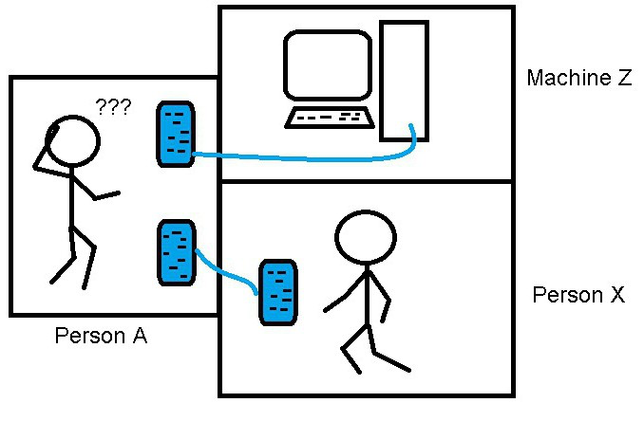
Тест Тьюринга

Slide 8
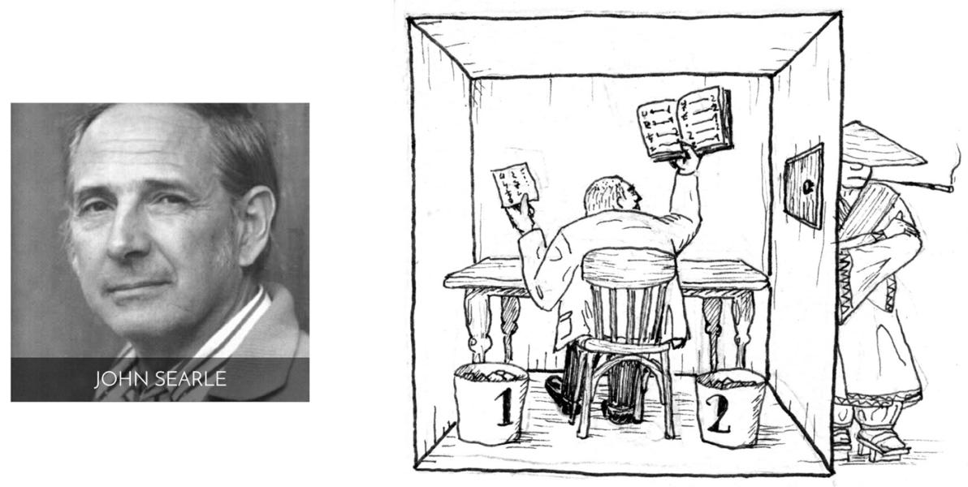
Китайская комната

Slide 9

Тест Мустафы Сулеймана
Заработайте 1 миллион долларов на веб-платформе для розничной торговли за несколько месяцев, вложив не больше 100 000 долларов.

Slide 10
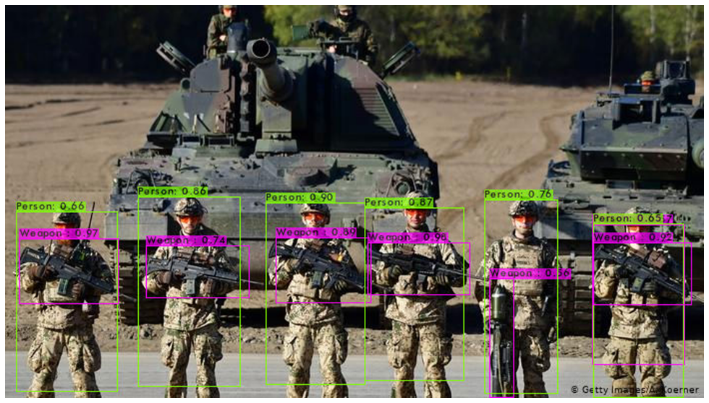
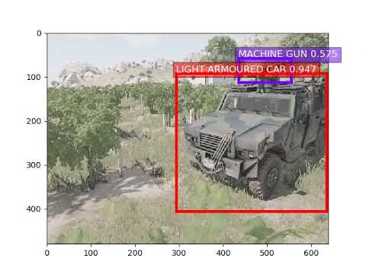
Некоторые популярные на сегодня задачи ИИ
Обработка естественного языка (NLP), в том числе аннотирование научной-технической информации
Анализ изображений

Slide 11
Машинное обучение. Определение
Говорят, что компьютерная программа обучается на опыте E относительно некоторого класса задач T и меры качества P, если ее качество на задачах, принадлежащих T, измеренное в соответствии с P, улучшается с увеличением опыта E.
Алгоритмы машинного обучения создают модель на основе выборочных данных, известных как «обучающие данные», чтобы делать прогнозы или предлагать решения, не будучи явно запрограммированными на это.

Slide 12
Про цели
Зачем мы учим машины? Например, прогноз продаж
Какие у нас цели?
А какие цели у заказчика?

Slide 13
Цели
Прибыль (важность не велика в краткосрочной перспективе)
Доля рынка (важность велика)
Сделать людей счастливыми
Прославится
Обеспечить долгую, стабильную жизнь компании
Не знают....

Slide 14
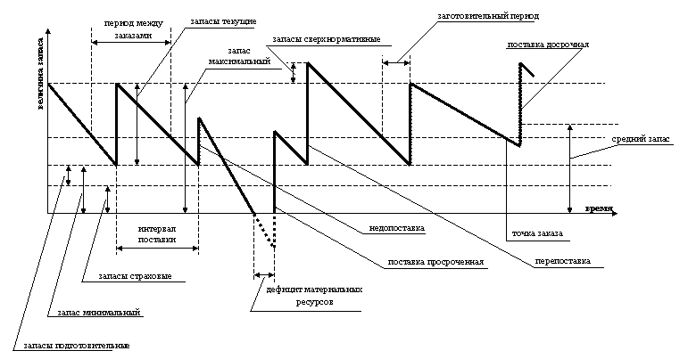
Реальные цели прогноза

Slide 15
Подходы ИИ
Поиск решений (оптимизация)
ЛПР
СППР
DataSets
Машинное обучение
Эксперты ЭС

Slide 16
Направления ИИ и области применения

Slide 17
Модель
Модель
Параметры
Критерии

Slide 18
Дискуссия
Но можно ли описать автомобиль одной моделью?
А есть ли польза от одной модели?
Что такое система?

Slide 19
Анализ систем
Моделей много, их нужно объединять в систему
Система –
множество элементов и
отношений между ними,
объединенных для достижения цели
В качестве элементов могут быть другие системы
Система взаимодействует со средой как единое целое
Свойства:
Интегративность
Синергичность
Эмерджентность
Ингерентность

Slide 20
Использование моделей
Модель 1
Модель 4
Модель 2
Многокритериальрный анализ
Модель 3
Оптимизатор

Slide 21
Экспертные системы
Экспертная система — компьютерная система, способная частично заменить специалиста-эксперта.

Slide 22
База знаний
База знаний — база данных, содержащая правила вывода и информацию о человеческом опыте и знаниях в некоторой предметной области
Важнейшей частью экспертной системы являются базы знаний как модели поведения экспертов в определённой области знаний с использованием процедур логического вывода и принятия решений, иными словами, базы знаний — совокупность фактов и правил логического вывода в выбранной предметной области деятельности.

Slide 23
Схема взаимодействия с экспертной системой

Slide 24
Элементы ЭС
Пользователь
Интеллектуальный редактор базы знаний
Эксперт
Инженер по знаниям
Рабочая (оперативная) память
База знаний
Решатель (механизм логического вывода (МЛВ))
Подсистема объяснений

Slide 25
Этапы разработки ЭС
Этап идентификации проблем — определяются задачи, которые подлежат решению, выявляются цели разработки, определяются эксперты и типы пользователей.
Этап извлечения знаний — проводится содержательный анализ проблемной области, выявляются используемые понятия и их взаимосвязи, определяются методы решения задач.
Этап структурирования знаний — выбираются ИС и определяются способы представления всех видов знаний, формализуются основные понятия, определяются способы интерпретации знаний, моделируется работа системы, оценивается адекватность целям системы зафиксированных понятий, методов решений, средств представления и манипулирования знаниями.
Этап формализации — осуществляется наполнение экспертом базы знаний. В связи с тем, что основой ЭС являются знания, данный этап является наиболее важным и наиболее трудоёмким этапом разработки ЭС. Процесс приобретения знаний разделяют на извлечение знаний из эксперта, организацию знаний, обеспечивающую эффективную работу системы, и представление знаний в виде, понятном ЭС. Процесс приобретения знаний осуществляется инженером по знаниям на основе анализа деятельности эксперта по решению реальных задач.
Реализация ЭС — создаётся один или несколько прототипов ЭС, решающие требуемые задачи.
Этап тестирования — производится оценка выбранного способа представления знаний в ЭС в целом.

Slide 26
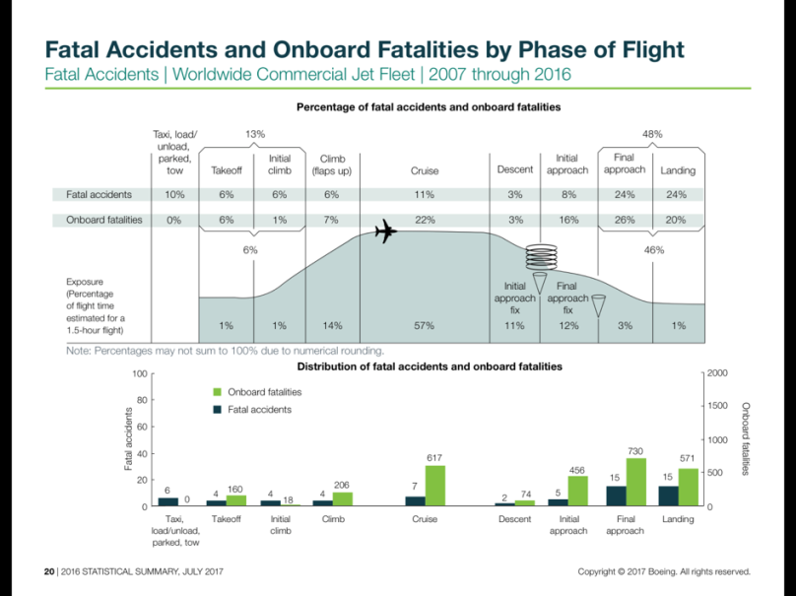
EFB
37% произошедших
с 2007 по 2016
авиационных инцидентов
и катастроф
приходится на этапы
взлета и посадки *
* Согласно Boeing “Statistical Summary of Commercial Jet Airplane Accidents -2016 | Worldwide Operations”

Slide 27



Введение
Расчет ВПХ автоматизирован для иностранных ВС
Для расчетов ВПХ на ВС иностранного производства (Boeing, Airbus) широкое распространение получили специализированные программные приложения, работающие на базе электронного планшета летчика

Slide 28
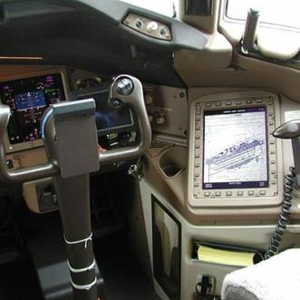

Аппаратная платформа
Классификация EFB
Встроенные
Переносные
Наиболее перспективными являются EFB переносного типа, аппаратно представляющие собой планшетный компьютер.

Slide 29
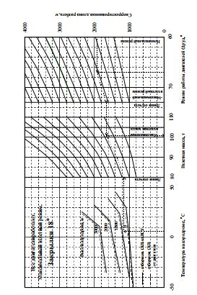
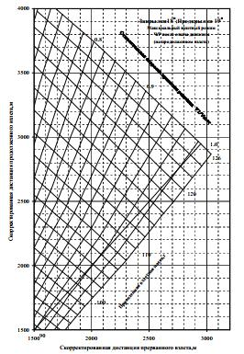
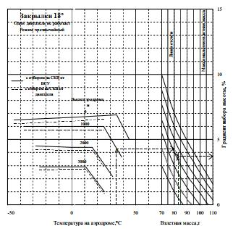
EFB
Расчет ВПХ для отечественных ВС
Пилоты отечественных ВС перед каждым полетом производят определение ВПХ вручную в соответствии с номограммами зависимостей ВПХ,
приведенных в руководстве по лётной эксплуатации (РЛЭ) воздушного судна.
Штатное бортовое оборудование не позволяет выполнять расчет ВПХ.

Slide 30
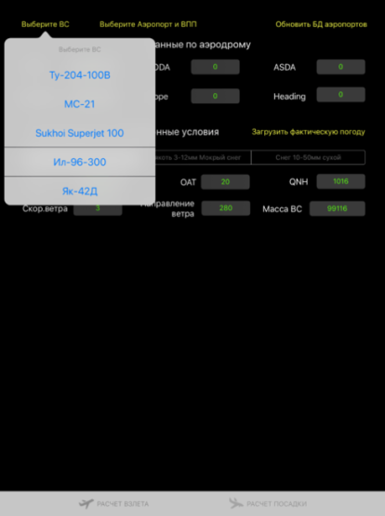
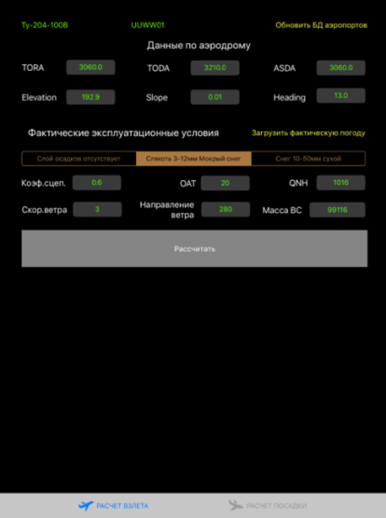
Реализация
Интерфейс ПО

Slide 31




Реализация
Характеристики аэродромов

Slide 32
Язык CLIPS
Определение фактов
(assert (duck))
Упорядоченные поля фактов
(assert (Brian duck))
(assert (animal-is duck) )
(assert(animal-is horse) )

Slide 33
Правила в CLIPS

Slide 34
Использование переменных

Slide 35
Счастливый холостяк

Slide 36
Давайте построим ЭС
Что нам нужно определить?

Slide 37
Примеры правил
MEL1 Неисправность Лампочки А или Датчика Б или Системы Г
MEL2 Неисправность Системы А или Системы Б или Системы В
Если применимо правило MEL1 и Ветер то взлет запрещен
Если применимо правило MEL2 то тяга максимальна
Если тяга максимальна то рычаг 1 перевести в положение 3
Если туман то включить систему А
Если система А включена и MEL 2 то взлет запрещен
Если взлет не запрещен то взлет разрешен
Если применимо правило MEL1 и MEL2 то взлет запрещен
Взлет разрешен только если закрылки в положении 2 или 3

Slide 38
Определяем
Правила....
Факты.....
Какие факты можем вывести?

Slide 39
Машинное обучение
Обучение с учителем
Обучение без учителя
Обучение с подкреплением
Машинное обучение

Slide 40
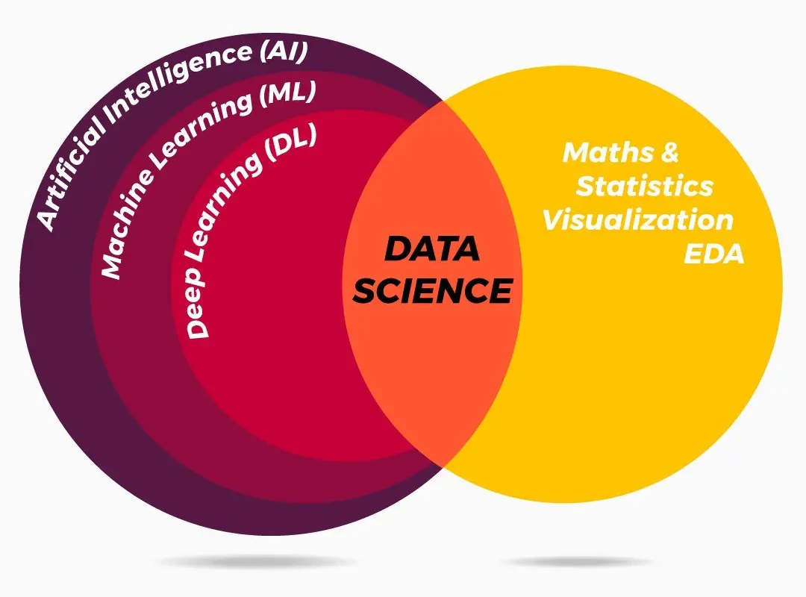
Взаимосвязи между науками

Slide 41
Вопрос для обсуждения
Многие методы Data Science и Machine Learning появились достаточно давно - 50-70 года прошлого века, но активно использоваться в бизнесе начали только сейчас
С чем это связано?
Что такого случилось?
Что есть сейчас и чего не было тогда?

Slide 42
Задачи машинного обучения
Регрессия
Классификация
Ранжирование
Кластеризация
Понижение размерности

Slide 43
Задача для самостоятельной работы
Найдите в близкой Вам среде задачу, где модель была бы полезна
Чем определяется эффективность бизнеса в этой среде? Какие критерии и цели?
Как измерить полезность для бизнеса модели?
Постараетесь сформулировать числовые показатели

Slide 44
Методы машинного обучения с учителем

Slide 45
Дано
Множество объектов X.
Множество допустимых ответов Y.
Целевая функция (target function) y∗ : X → Y, значения которой y_{i} = y∗(x_{i}) известны только на конечном подмножестве объектов {x₁, . . . , x_{l}} ⊂ X.
Пары «объект– ответ» (x_{i}, y_{i}) называются прецедентами.
Совокупность пар X^{l} = (x_{i}, y_{i})^{l}_{i=1} называется обучающей выборкой (training sample).

Slide 46
Требуется найти
зависимость y∗ по выборке X^{l}, то есть построить решающую функцию (decision function)
a: X → Y,
которая приближала бы целевую функцию y∗(x), причём не только на объектах обучающей выборки, но и на всём множестве X.
Решающая функция a должна допускать эффективную компьютерную реализацию.

Slide 47
Типы задач
Задача регрессии – прогноз на основе выборки объектов с различными признаками. На выходе - вещественное число (2, 35, 76.454 и др.). Например, цена квартиры, стоимость ценной бумаги через неделю, ожидаемый доход магазина на следующий месяц, качество вина. Множество Y – бесконечное.
Задача классификации – получение категориального ответа на основе набора признаков. Имеет конечное количество ответов (часто, в формате «да» или «нет»): является ли изображение человеческим лицом, давать ли клиенту кредит, к какой категории отнести товар. Множество Y – конечное.

Slide 48
Пример задачи
Вход X:
4, 8, 9, 26
Выход Y:
39.2, 46.4, 48.2, 78.8
Задача:
Если x = 256,
то чему равен y?

Slide 49
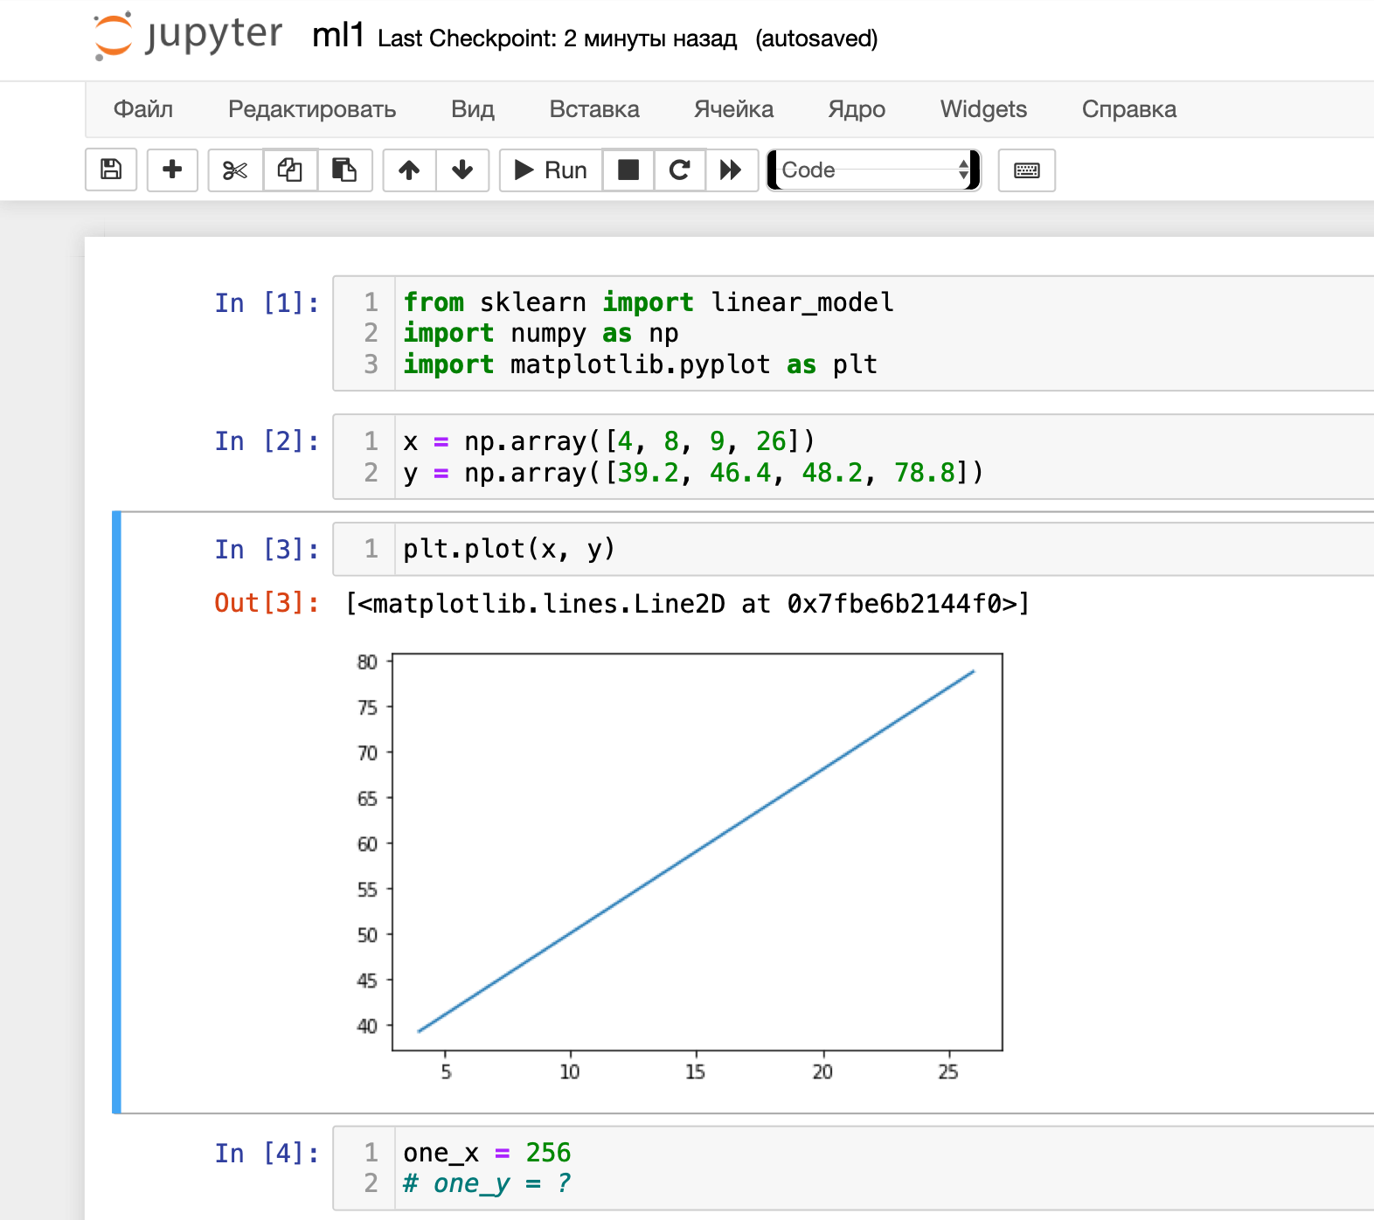
Подготовка к решению

Slide 50
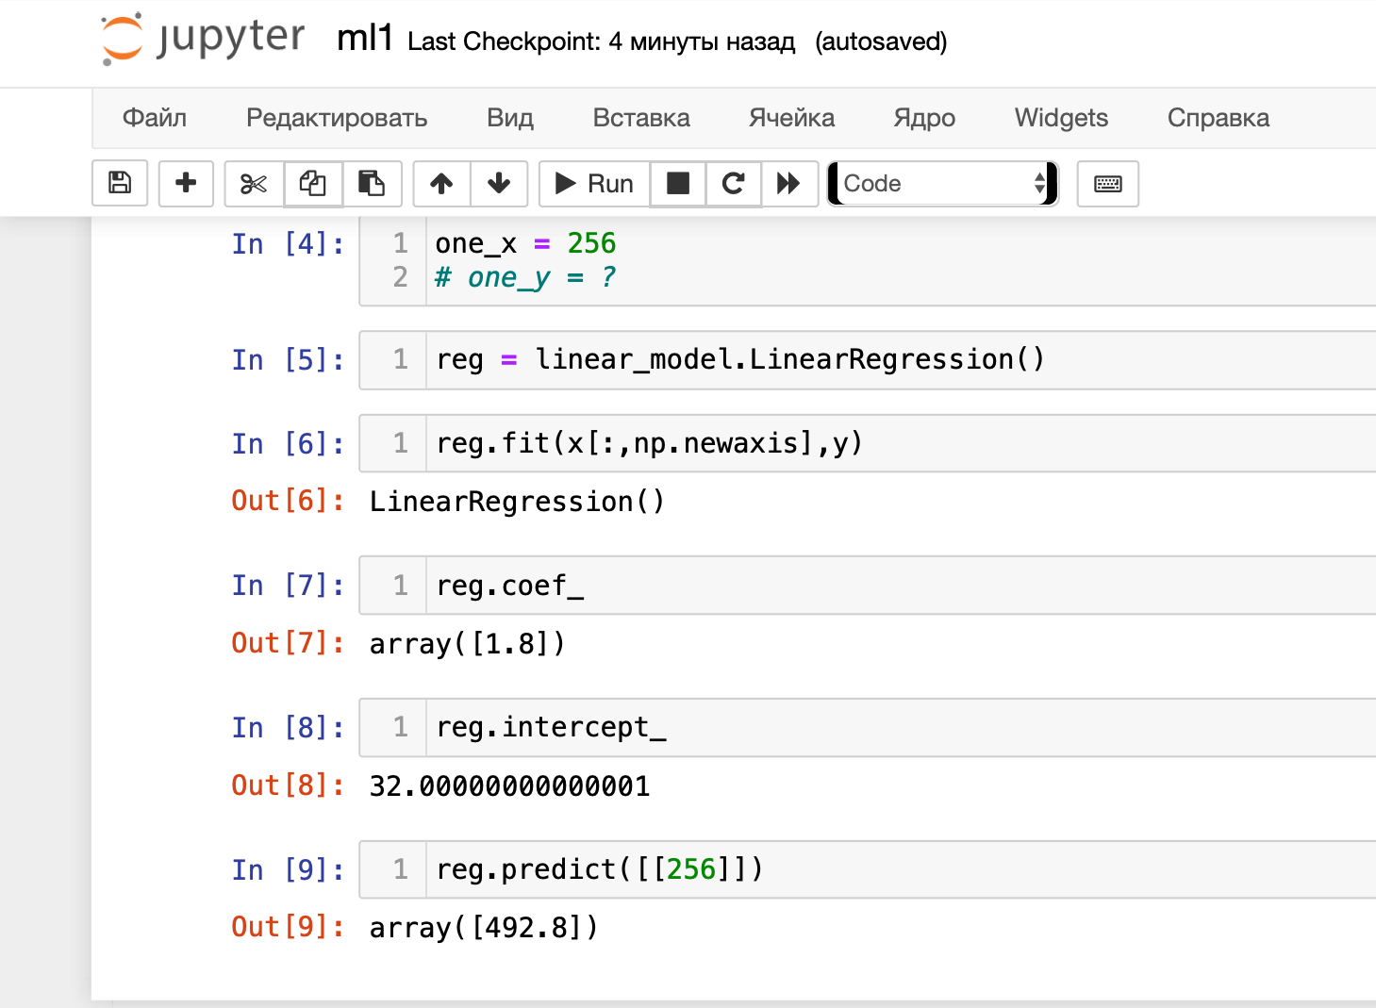
Решение в scikit-learn
Полученная модель:
$$y=1.8x+32$$

Slide 51
Решение в многомерном случае
x1 | x2 | x3 | x4 | y
18 | 71 | 69 | 60 | 77
27 | 74 | 97 | 27 | 337
5 | 42 | 33 | 41 | -27
49 | 38 | 44 | 56 | 123
83 | 76 | 42 | 37 | 196
91 | 81 | 34 | 42 | 155
78 | 93 | 35 | 49 | 76
97 | 41 | 89 | 93
 | Коэффициенты | Стандартная ошибка | t-статистика | P-Значение
Y-пересечение | 2,2737E-13 | 1,4927E-13 | 1,52328045 | 0,26714387
Переменная X 1 | 3 | 1,45E-15 | 2,0689E+15 | 2,3362E-31
Переменная X 2 | -2 | 3,6581E-15 | -5,467E+14 | 3,3454E-30
Переменная X 3 | 5 | 1,6099E-15 | 3,1058E+15 | 1,0367E-31
Переменная X 4 | -3 | 3,2317E-15 | -9,283E+14 | 1,1604E-30
Полученная модель:
$$y=3x_{1}−2x_{2}+5x_{3}−3x_{4}$$

Slide 52
Математическая постановка
Дана обучающая выборка: X^{l} = {(x_{i}, y_{i})}^{l}_{i=1}
x_{i} – вектор размерности n.
Необходимо построить такую функцию:
$$a\left(x,w\right)=\sum_{j=1}^{n}{w_{j}f_{j}(x_{j})}$$
Для поиска $w$ используем метод наименьших квадратов:
$$\min_{w}{\sum_{i=1}^{l}{{(a\left(x_{i},w\right)−y_{i})}^{2}}}$$

Slide 53
Вопросы для контроля
Мы начали с простейшей модели:
$$y=1.8x+32$$
А как в формуле общего вида
$$y=\sum_{j=1}^{n}{w_{j}x_{j}}$$
Отразить свободный член 32?
А можно ли используя линейную регрессию получить квадратичную модель вида:
$y=ax^{2}+bx+c$ ?

Slide 54
Как оценить качество решения?
Перед началом обучения выборку разбивают на обучающую и тестовую.
Качество следует оценить на тестовой выборке.
Меры качества:
Средняя квадратичная ошибка (англ. Mean Squared Error, MSE).
Средняя абсолютная ошибка (англ. Mean Absolute Error, MAE).
Коэффициент детерминации (R²). Коэффициент детерминации измеряет долю дисперсии, объясненную моделью, в общей дисперсии целевой переменной. Если она близка к единице, то модель хорошо объясняет данные, если же она близка к нулю, то прогнозы сопоставимы по качеству с константным предсказанием.
$$R^{2}=1−\frac{\sum_{i=1}^{n}{{(a\left(x_{i}\right)−y_{i})}^{2}}}{\sum_{i=1}^{n}{{(y_{i}−\overline{y})}^{2}}}$$

Slide 55
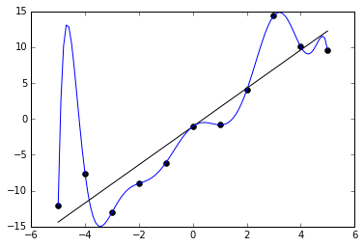
Переобучение

Slide 56
Вопросы для контроля
Чему равен y для последней строки в примере с многомерной регрессией?
Постройте линейную регрессию для предсказания качества вина по набору данных:
https://archive.ics.uci.edu/ml/datasets/wine+quality
Оцените качество решения
x1 | x2 | x3 | x4 | y
97 | 41 | 89 | 93 | ???

Slide 57
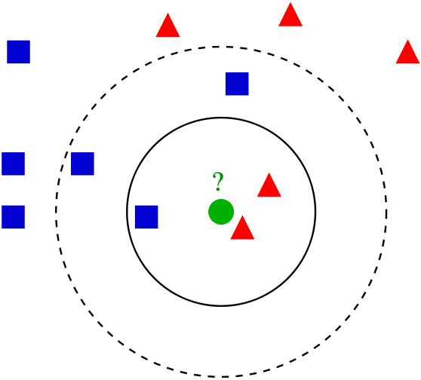
Метод ближайших соседей
Правило классификации: объект принадлежит тому же классу что и его k-ближайший соседей.
Близость определяется в пространстве признаков.
Для применения метода необходимо решить задачи:
нормализация признаков,
выбор метрики,
выбор k.

Slide 58
Оценка качества классификации
Пусть есть два класса Y={0,1}. Пусть банк использует систему классификации заёмщиков на кредитоспособных и некредитоспособных. Обнаружение некредитоспособного заёмщика (y=1) можно рассматривать как "сигнал тревоги", сообщающий о возможных рисках.
Возможны следующие исходы классификации:
Некредитоспособный заёмщик классифицирован как некредитоспособный, т.е. положительный класс распознан как положительный (True Positive — TP).
Кредитоспособный заёмщик классифицирован как кредитоспособный, т.е. отрицательный класс распознан как отрицательный. (True Negative — TN).
Кредитоспособный заёмщик классифицирован как некредитоспособный, т.е. имела место ошибка, в результате которой отрицательный класс был распознан как положительный (False Positive — FP) – это ошибка I рода (ложная тревога).
Некредитоспособный заёмщик распознан как кредитоспособный, т.е. имела место ошибка, в результате которой положительный класс был распознан как отрицательный (False Negative — FN) – это ошибка II рода (пропуск цели).

Slide 59
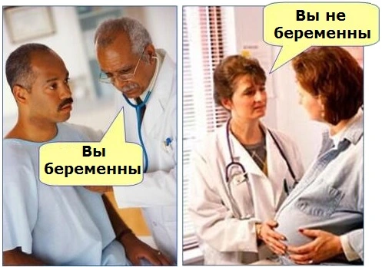
Вопрос для самоконтроля
Где ошибка первого рода и где ошибка второго рода?

Slide 60
Метрики качества классификации
Аккуратность (англ. Accuracy) – доля правильных ответов. Бесполезна в задачах с неравными классами.
Точность (англ. Precision) - доля правильных ответов модели в пределах класса:
$$\text{Precision}=\frac{TP}{TP+FP}$$
Полнота (англ. Recall) - это доля истинно положительных классификаций:
$$\text{Recall}=\frac{TP}{TP+FN}$$
F-мера (англ. F-score) – гармоническое среднее между точностью и полнотой.

Slide 61
Итоги
Машинное обучение с учителем решает задачи регрессии и классификации
Нужно сформировать обучающую и проверочную выборки
Визуализируйте данные, выбирайте признаки
Оценивайте метрики результата
Совершенствуйте модели

Slide 62
Методы машинного обучения без учителя

Slide 63
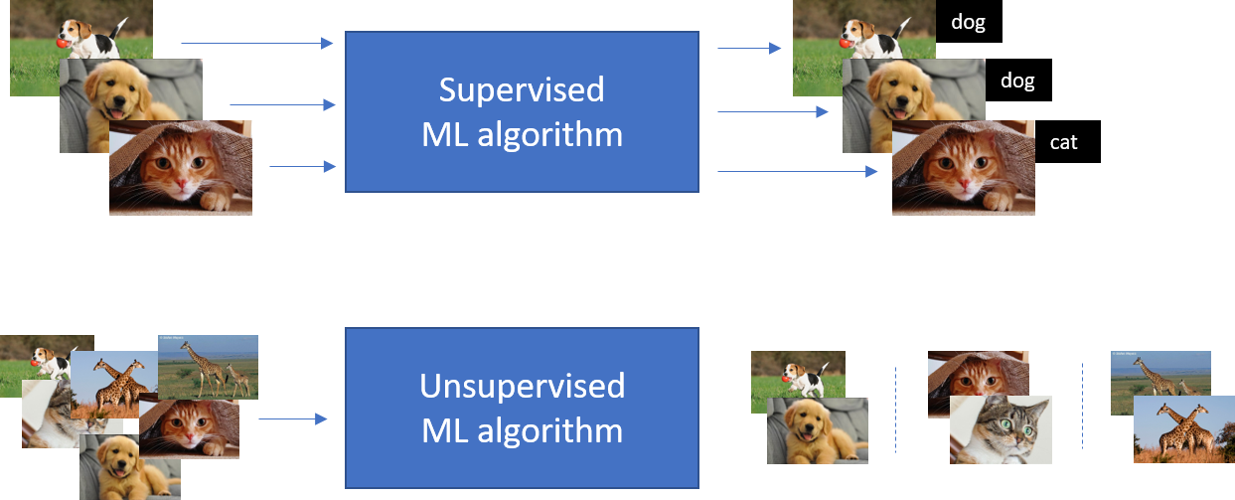
Отличия
Обучение с учителем (supervised) vs
Обучение без учителя (unsupervised)

Slide 64
Задачи и приложения
Задачи кластеризации
Задачи обобщения
Задачи обнаружения аномалий
Задачи поиска правил ассоциации
Задачи сокращения размерности
Маркетинговые исследования: разбиение множества всех клиентов на кластеры для выявления типичных предпочтений.
Анализ рыночных корзин: выявление сочетаний товаров, часто встречающихся вместе в покупках клиентов.

Slide 65
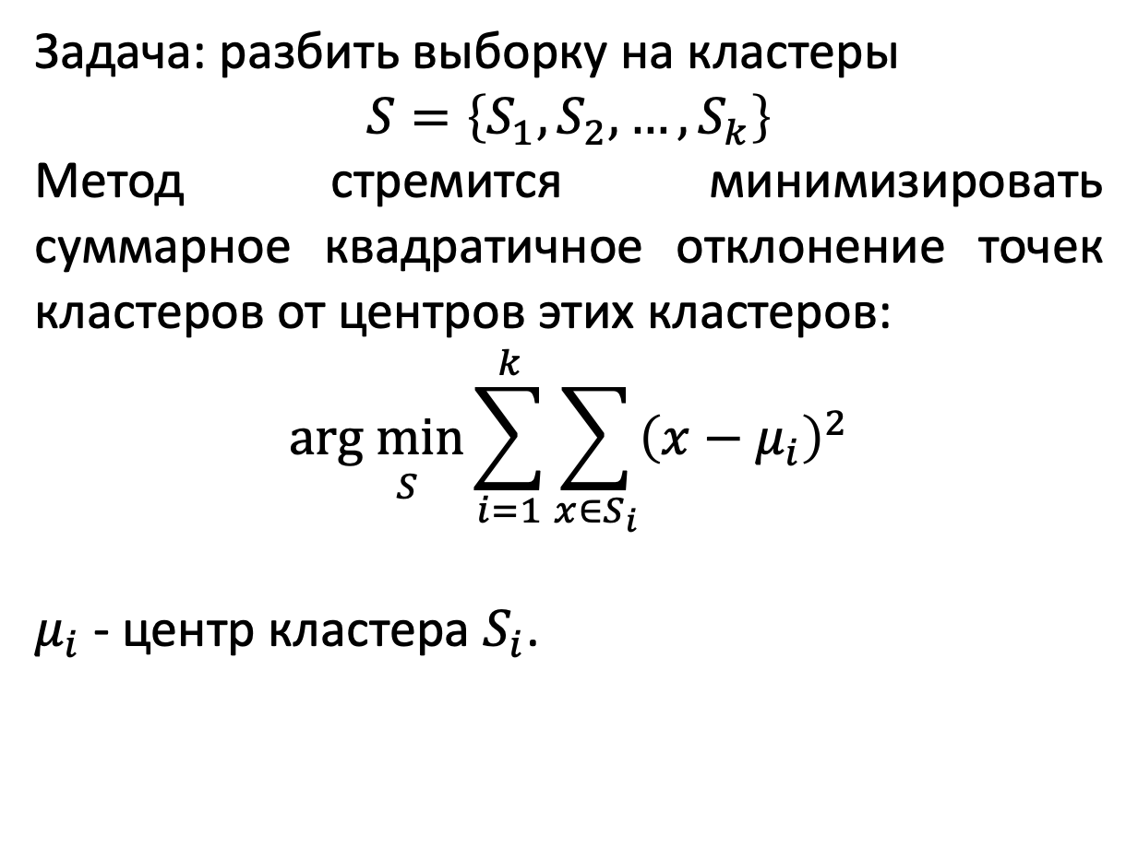
Метод k-средних
Задача: разбить выборку на кластеры
$$S=\left\{S_{1},S_{2},…,S_{k}\right\}$$
Метод стремится минимизировать суммарное квадратичное отклонение точек кластеров от центров этих кластеров:
$$\underset{ S}{arg min}{\sum_{i=1}^{k}{\sum_{x∈S_{i}}{{\left(x−μ_{i}\right)}^{2}}}}$$
$μ_{i}$ - центр кластера $S_{i}$.

Slide 66
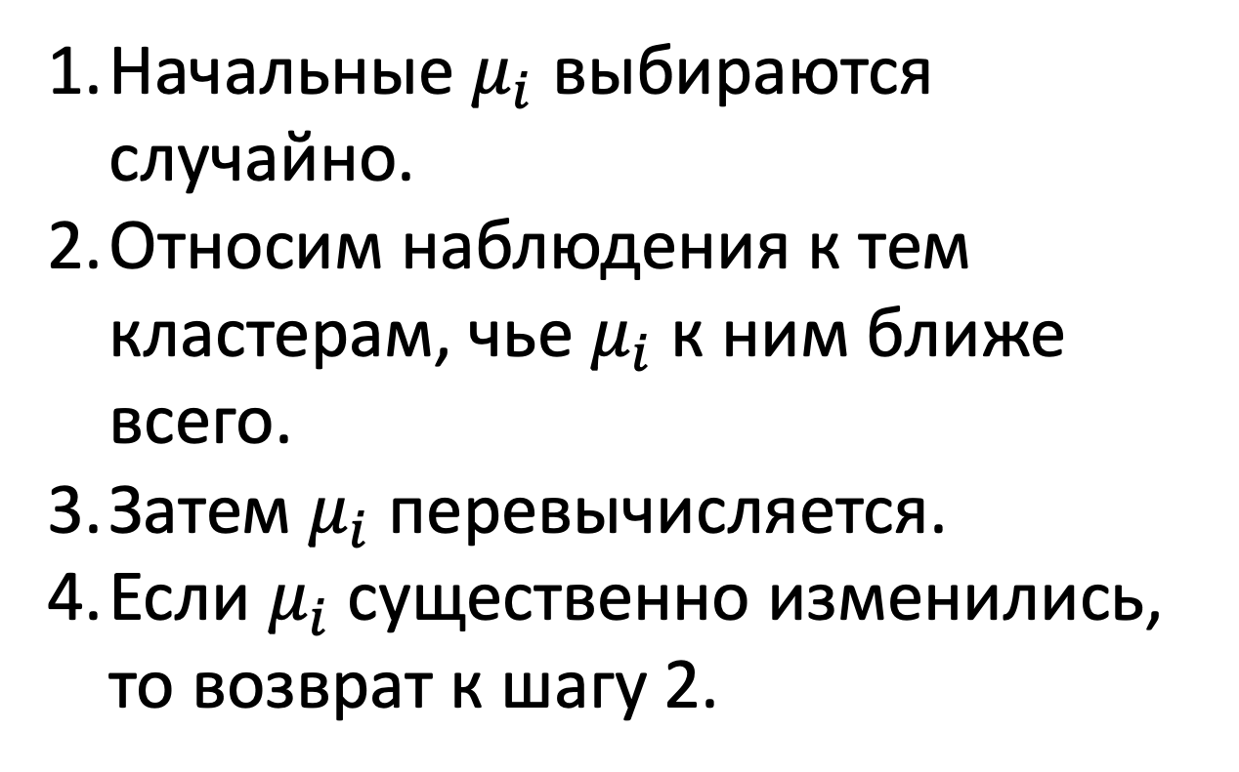
Алгоритм k-средних
Начальные $μ_{i}$ выбираются случайно.
Относим наблюдения к тем кластерам, чье $μ_{i}$ к ним ближе всего.
Затем $μ_{i}$ перевычисляется.
Если $μ_{i}$существенно изменились, то возврат к шагу 2.

Slide 67
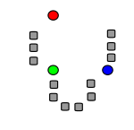
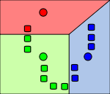
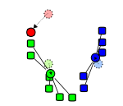
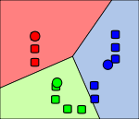
Визуализация алгоритма k-средних
1
2
3
4

Slide 68
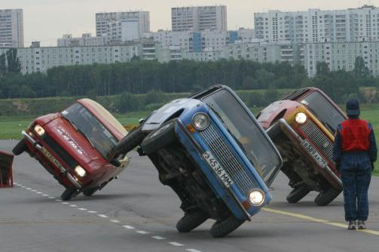
Пример задачи
Опасное вождение
Есть данные по трекам, скорости и ускорению
Нет (и не будет) данных о тому что такое опасное вождение
А что делать?

Slide 69
Кластеризация вождения
Вход модели:
скорости и ускорения конкретных ТС по конкретным водителям
число кластеров
уровень иерархии объектов для прогноза
Выход модели:
принадлежность водителя определённому кластеру
По результатам работы модели нужно:
выбрать несколько водителей из каждого кластера – отследить насколько хорошо они водят.
присвоить кластерам категории опасности.
на регулярной основе информировать о попадании водителя в «опасный» кластер.

Slide 70
Оценка качества кластеризации
Внешние (англ. External) меры основаны на сравнении результата кластеризации с априори известным разделением на классы.
Внутренние (англ. Internal) меры отображают качество кластеризации только по информации в данных.
Из внутренних мер часто применяют:
Силуэт (англ. Silhouette) – он показывает, насколько объект похож на свой кластер по сравнению с другими кластерами.

Slide 71
Определение СППР
СППР (DSS) – автоматизированная система, которая помогает лицам, принимающим решения (ЛПР), использовать данные и модели, чтобы решать слабоструктурированные и неструктурированные проблемы.
Слабоструктурированные проблемы – это проблемы, которые содержат как количественные так и качественные переменные. Причем качественные аспекты проблемы имеют тенденцию доминировать.
СППР и экспертная система не одно и тоже!
Notes:
СППР - "компьютерная информационная система, используемая для поддержки различных видов деятельности при принятии решения в ситуациях, где невозможно или нежелательно иметь автоматические системы, которые полностью выполняют весь процесс принятия решения". СППР не заменяет ЛПР, автоматизируя процесс принятия решения, а оказывает ему помощь в ходе решения поставленной задачи.
Отличие от экспертных систем. СППР – помогает ЛПР. ЭС – заменяет ЛПР.

Slide 72
Предварительные шаги
Проанализировать текущую ситуацию (предпроектное исследование, мониторинг, онтология предметной области)
Определить цели
Как определить степень достижения цели?
Критерий (др.-греч. κριτήριον — способность различения, средство суждения, мерило) — признак, основание, правило принятия решения по оценке чего-либо на соответствие предъявленным требованиям.

Slide 73
Критерии
Критерий – позволяет оценить степень достижения цели/целей
Отношение критерий-цели – многие-ко-многим
Различают задачи:
Однокритериальные – решать проще
Многокритериальные – решать сложнее

Slide 74
Требования к критериям
Полнота – набор критериев должен охватывать все существенные аспекты решаемой задачи.
Действенность – набор критериев может быть с пользой применен при анализе задачи.
Разложимость – набор критериев можно разбить на части, чтобы упростить решаемую задачу.
Не избыточность – критерии не должны дублировать одни и те же аспекты решаемой задачи.
Минимальность – векторный критерий должен иметь по возможности минимальную размерность.

Slide 75
Атрибуты критерия
имя критерия,
тип (лексический или численный),
шкала,
единицы измерения,
неформальное текстовое описание,
минимальное и максимальное значение,
направление улучшения (на минимум или на максимум) или идеальное значение.

Slide 76
Альтернатива
Альтернатива - каждое из несовместных решений отображаемое точкой критериального пространства.
Совокупность всех точек представляет собой полное множество альтернатив. Оно содержит как реализуемые, так и не реализуемые решения. Альтернативами являются как решения по выбору управления, так и решения по выбору структуры или параметров управляемой системы.
Основная задача принятия решений - задача оптимизации или ранжирования альтернатив.
Пусть А=(а₁, а₂,…а_{n}) – множество реализуемых альтернатив.
Тогда оптимальная альтернатива запишется в виде
а ⁰ = arg max/min F(a)
a
где F(a) - значение критерия при альтернативе а.

Slide 77
Оптимальность по Парето
Альтернатива А1 доминирует над альтернативой А2, если по всем показателям (локальным критериям) А1 не уступает А2, а хотя бы по одному из них лучше.
Решение следует искать среди недоминируемых альтернатив
Проблемы:
Недоминируемых альтернатив может быть много
Нет способа ранжировать внутри множеств недоминируемых и доминируемых альтеранитв

Slide 78
Методы поддержки решений
Многокритериальные методы
Качественные методы
Парето- оптимальность
Качественной важности Подиновского
ЗАПРОС Ларичева
Функции предпочтений UTES
Лексикографическое упорядочивание
Количественные методы
Методы на базе взвешенной суммы
Метод анализа иерархий
SMART
Мультипликативная свертка
Свертка Гермейера
Идеальная точка
Сведение к одному критерию
Главный критерий
Метод последовательных уступок
Метод аналитических сетей
Теория полезностей
Кривые безразличия
Метод эталонных лотерей
Методы согласования групповых решений
Медиана Кемени
Принцип Кондорсе
Метод Борда
Метод Дельфи
Метод парных сравнений
Человеко-машинные процедуры
STEM
Методы Электра
Процедура Дайера-Джиофриона
Метод ЛП-поиска Соболя
Нечеткие методы
Notes:
Методов достаточно много. Следует отметить что качественные методы:
позволяют работать с лексическими критериями без оцифровки
не позволяют работать с высокоразмерным критерием.
Количественные методы:
требуют оцифровки лексических критериев
большинство из них не позволяет учесть зависимости критериев по предпочтениям.
Разработчики СППР не должны настаивать на выборе какого - либо одного метода.

Slide 79
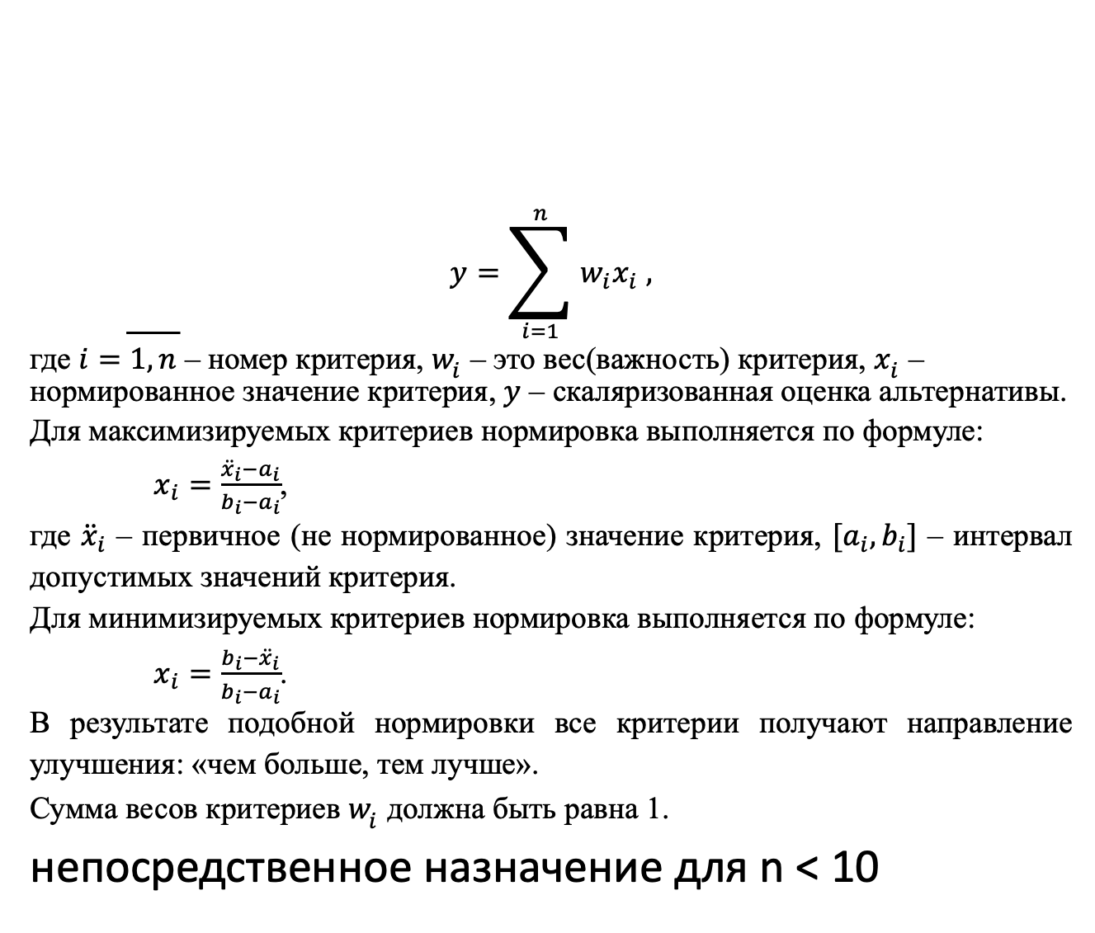
Взвешенная сумма
$$y=\sum_{i=1}^{n}{w_{i}x_{i}},$$
где $i=\overline{1,n}$ – номер критерия, $w_{i}$ – это вес(важность) критерия, $x_{i}$ – нормированное значение критерия, $y$ – скаляризованная оценка альтернативы.
Для максимизируемых критериев нормировка выполняется по формуле:
$x_{i}=\frac{{\ddot{x}}_{i}−a_{i}}{b_{i}−a_{i}}$,
где ${\ddot{x}}_{i}$ – первичное (не нормированное) значение критерия, ${[a}_{i},b_{i}]$ – интервал допустимых значений критерия.
Для минимизируемых критериев нормировка выполняется по формуле:
$x_{i}=\frac{{b_{i}−\ddot{x}}_{i}}{b_{i}−a_{i}}$.
В результате подобной нормировки все критерии получают направление улучшения: «чем больше, тем лучше».
Сумма весов критериев $w_{i}$ должна быть равна 1.
непосредственное назначение для n < 10

Slide 80

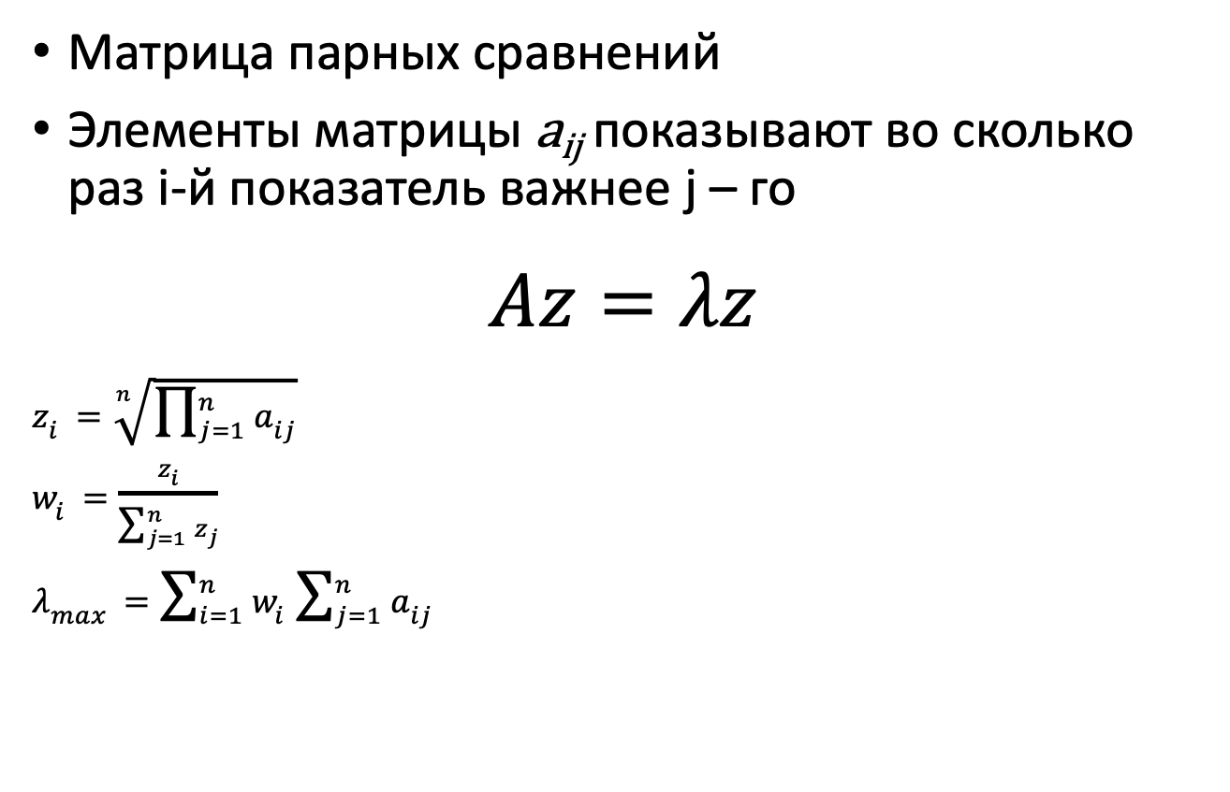
Нахождение весов
Матрица парных сравнений
Элементы матрицы а_{ij} показывают во сколько раз i-й показатель важнее j – го
$Az=λz$
$z_{i}=\sqrt[n]{\prod_{j=1}^{n}{a_{ij}}}$
$w_{i}=\frac{z_{i}}{\sum_{j=1}^{n}{z_{j}}}$
$λ_{max}=\sum_{i=1}^{n}{w_{i}\sum_{j=1}^{n}{a_{ij}}}$
$$ИС=\frac{λ_{max}−n}{n−1}$$

Slide 81
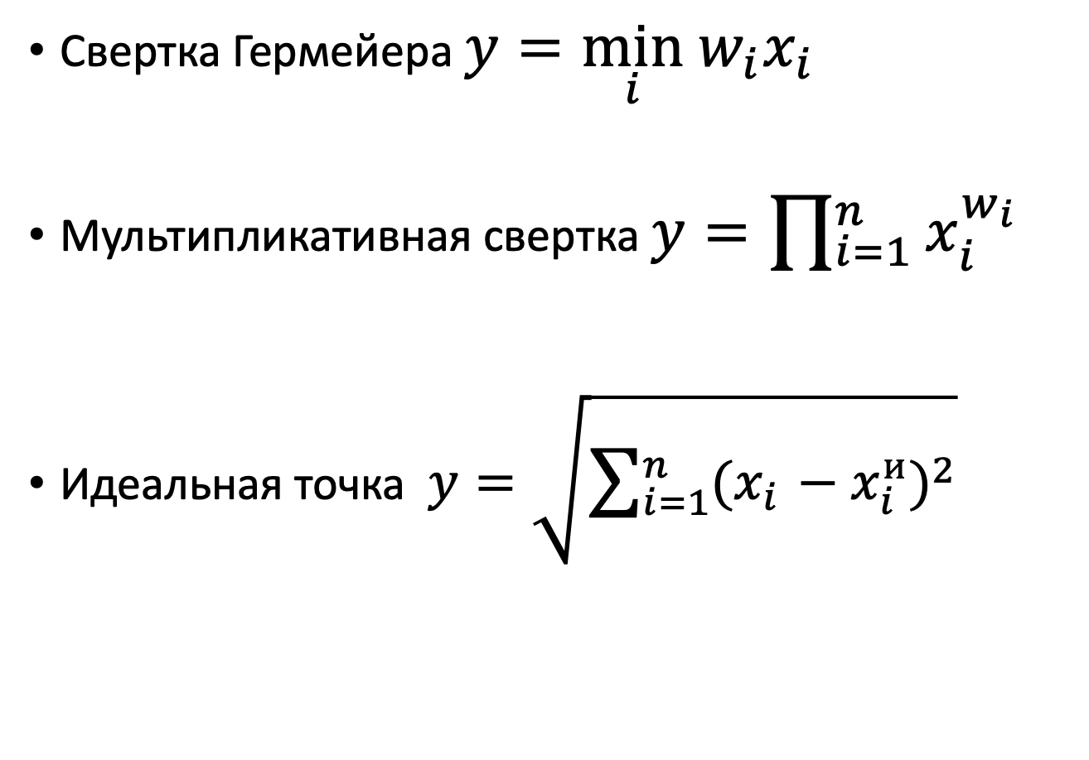
Прочие количественные методы
Свертка Гермейера $y=\min_{i}{w_{i}x_{i}}$
Мультипликативная свертка $y=\prod_{i=1}^{n}{x_{i}^{w_{i}}}$
Идеальная точка $y=\sqrt{\sum_{i=1}^{n}{{(x_{i}−x_{i}^{и})}^{2}}}$

Slide 82
Медиана Кемени
d(A,B)= , где N - число альтернатив
где K – среднее ранжирование(медиана Кемени), R_{i} – ранжирование полученное экспертом

Slide 83
Некоторые другие методы
Главный критерий
Метод последовательных уступок
Критерий «эффективность - стоимость»
Качественный учет важностей Подиновского
Функция полезности, метод эталонных лотерей
Методы группы Электра
Нечеткие модификации….

Slide 84
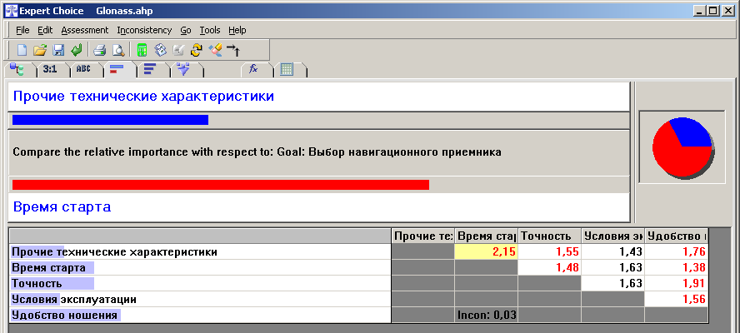
Пример парных сравнений

Slide 85
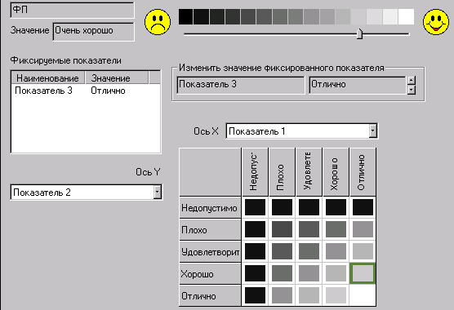
Функция предпочтений

Slide 86
Агрегирование критериев

Slide 87
СППР оболочки
Expert Choice
Super Decisions
Criterium Decision Plus
Decision Lens
ИАС “ОЦЕНКА и ВЫБОР”
«Быстрый прототип»
DASS
FEASIBLE GOALS
ПК MOVI
Web-HIPRE
Notes:
Среди СППР, созданных по принципу оболочек, можно выделить следующие системы, которые представлены на коммерческом рынке и успешно эксплуатируются:
Expert Choice – система, созданная при участии видного американского ученого Т.Саати, автора метода анализа иерархий, и получившая широкое распространение.
Super Decisions - в основе системы лежит метод аналитических сетей (МАС) – обобщение метода анализа иерархий.
DASS – отечественная разработка, использующая метод качественного учета важностей по отдельным компонентам векторного критерия В.В. Подиновского.
FEASIBLE GOALS – программное обеспечение решения линейных многокритериальных задач оптимизации, использует метод А.В. Лотова для визуализации границы Парето.
Как показал проведенный анализ, поддержка решений в многокритериальных задачах разрабатывается достаточно активно. Многие имеющиеся образцы СППР обладают целым рядом недостатков:
отсутствует возможность применения широкого спектра методов;
возможность их настройки на решение какой-либо конкретной многокритериальной задачи связана с большими дополнительными работами по созданию математического, алгоритмического и информационного обеспечения, реализующего такую настройку;

Slide 88
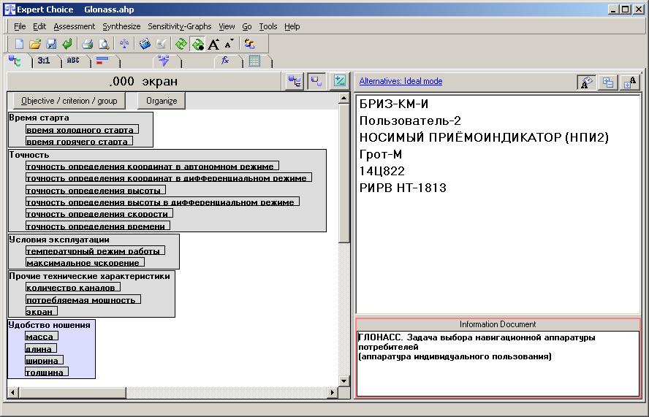
Фрагменты интерфейсов

Slide 89
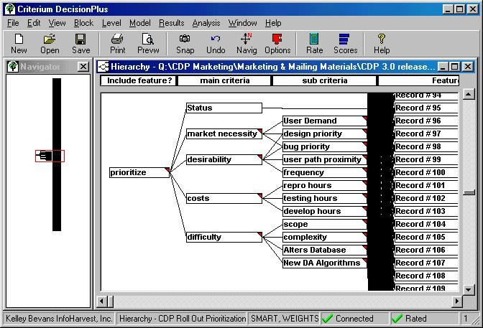
Фрагменты интерфейсов

Slide 90
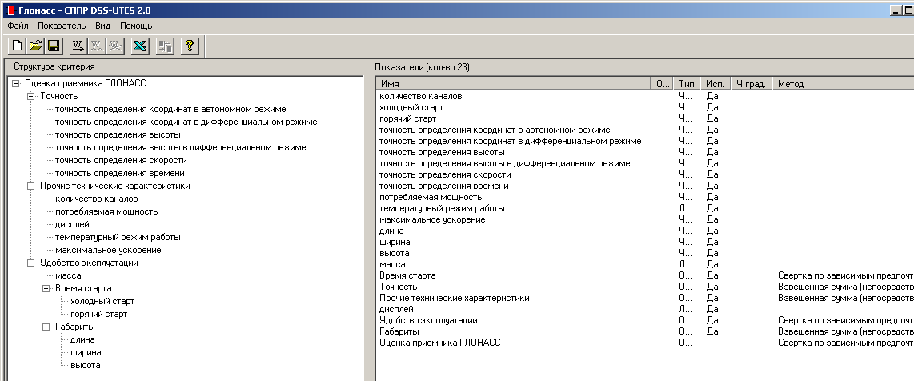
Фрагменты интерфейсов

Slide 91
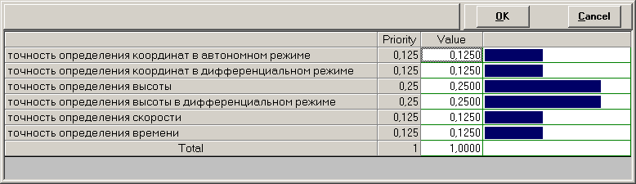
Фрагменты интерфейсов

Slide 92
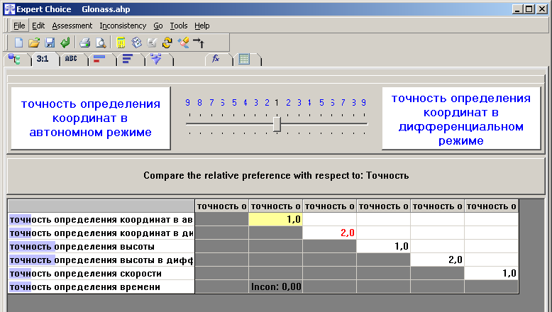
Фрагменты интерфейсов

Slide 93
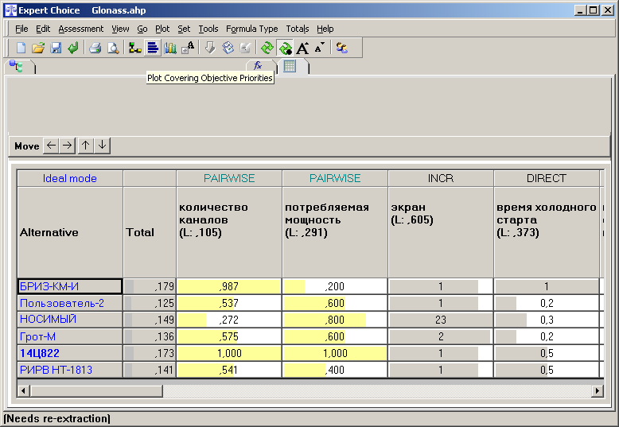
Фрагменты интерфейсов

Slide 94
Автоматизированная система мониторинга муниципальных образований (АСМ МО)
Позволяет осуществлять мониторинг муниципальных образований по 200-м показателям
АСМ МО создавалась по заказу МИННАЦа и эксплуатировалась в ВЦМИ и в ряде городов: Иваново, Псков, Печоры, Дзержинский
Средства разработки PowerBuilder, MS SQL
Разработка БД заняла около 2-х месяцев
Notes:
Автоматизированная система мониторинга муниципальных образований (АСМ МО)
Позволяет осуществлять мониторинг муниципальных образований по большой иерархии показателей.
Общее количество исходных показателей превышало 200.
АСМ МО создавалась по заказу Министерства по делам федераций, национальной и миграционной политики Российской Федерации в рамках федеральной программы «Совершенствование управления сферой социально-экономического развития муниципальных образований на основе разработки и внедрения современных информационных технологий».
Эксплуатировалась в ВЦМИ и в ряде городов: Иваново, Псков, Печоры, Дзержинский

Slide 95
Система основных показателей (СОП)
Состояние МО
Муниципальное хозяйство
Уровень жизни населения
Ресурсы МО
Социально-экономическое состояние
Население
Земельные ресурсы
Водные ресурсы
Финансовые ресурсы
Информационные ресурсы
Кадровый потенциал органов местного самоуправления
Обеспеченность МО финансовыми ресурсами
Доходы местного бюджета
Расходы местного бюджета
Исполнение бюджета
Налоговые доходы
Неналоговые доходы
Федеральные налоги
Местные налоги
Налог на прибыль
НДС
Подоходный налог
Дорожный фонд
Пользование недрами
Прочие налоги
Ставка налога на прибыль
Ставка НДС
Ставка подоходного налога
Notes:
Академией им. Плеханова была разработана Система основных показателей для оценки состояния муниципальных образований (МО). Показатели организованы в качестве дерева часть которого приведена на слайде. Показатели делятся на исходные и обобщенные, которые вычисляются путем агрегирования либо исходных показателей, либо обобщенных показателей более низкого уровня. Исходные показатели вводятся в базу данных, обобщенные вычисляются в системе. В системе имеется 384 показателя из них 261 показатель исходный и 123 показателя обобщенные. Для вычисления обобщенных показателей на основе исходных была привлечена СППР DSS-UTES.
В данном примере иллюстрируется вычисление оценки состояния МО в режиме зависимых предпочтений и вычисление показателя «Незастроенные территории» в режиме взвешенной суммы на основе парных сравнений.

Slide 96
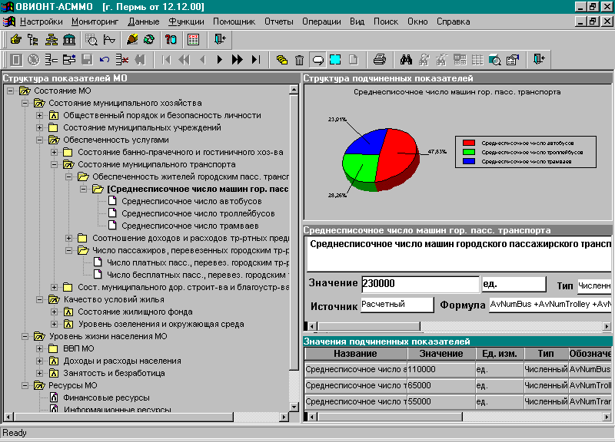
Автоматизированная система мониторинга муниципальных образований (АСМ МО)
Notes:
На слайде показан пример визуализации обобщенного показателя состояния МО (среднесписочное число машин городского пассажирского транспорта).

Slide 97
Автоматизированная Система Мониторинга МО
Влияние изменения исходных показателей (Число автобусов, троллейбусов, трамваев)
Notes:
В данном примере показана часть системы основных показателей. Часть из них исходные (показаны курсивом), часть обобщенных показателей задано для простоты гипотетически произвольно (отмечены звездочкой), остальные определены на основе предпочтений пользователя и вычисляются СППР DSS-UTES.
На слайде показано как можно наблюдать как изменение исходных показателе, характеризующих качество незастроенных территорий, влияет на интегральные показатели: Земельные ресурсы, Ресурсы МО, Состояние МО и д.р.

Slide 98
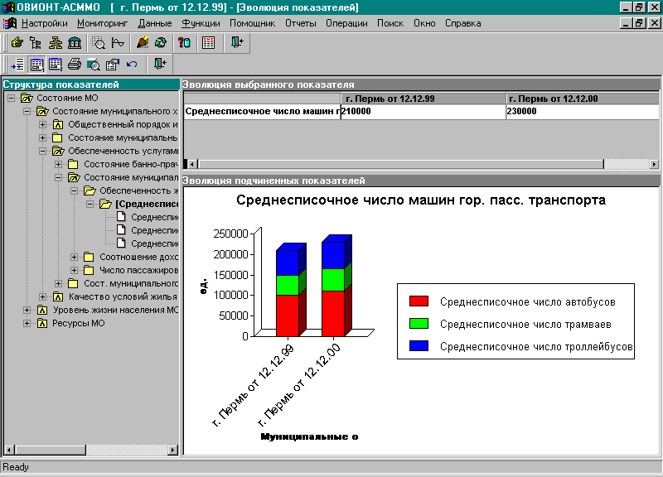
Автоматизированная система мониторинга муниципальных образований (АСМ МО)
Notes:
На слайде показан пример визуализации одного из показателей состояния МО для разных моментов времени (мониторинг).

Slide 99
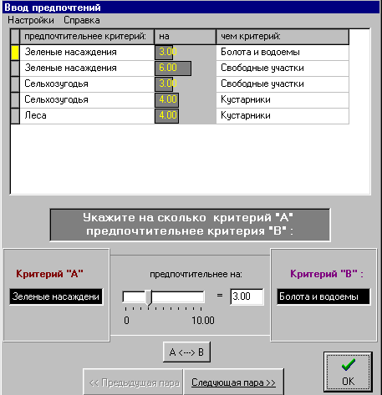
Система Поддержки Принятия Решений DSS-UTES
Ввод предпочтений методом парных сравнений
Notes:
На слайде иллюстрируется последовательность парных сравнений показателей.
В результате сопоставлений появляется таблица (матрица парных сравнений), выражающая предпочтения пользователя. Заполнение матрицы можно упростить заполнив только одну строку (любую) - система автоматически заполнит таблицу исходя из предположения о монотонности шкал показателей.

Slide 100
Автоматизированная система контроля и управления (АСКУ)
Создана в интересах ГИЦИУ КС для решения задач:
Оценка боевой подготовки
Оценка безопасности военной службы
Оценка службы войск
Оценка полевых районов применения
Предназначена для мониторинга состояния иерархии структурных подразделений космических войск (количество исходных показателей порядка 100)
Для вычисления обобщенных показателей использовались продукционные правила ЕСЛИ…ТО.
Средства разработки PowerBuilder, Oracle
Разработка ИО около 1,5 мес.
Notes:
Автоматизированная система контроля и управления (АСКУ)
Создана в интересах Главного испытательного центра испытаний и управления космическими средствами (ГИЦИУ КС) для решения задач:
Оценка боевой подготовки
Оценка безопасности военной службы
Оценка службы войск
Оценка полевых районов применения
Предназначена для мониторинга состояния иерархических систем по многим показателям, имеющим древовидную структуру
Количество исходных показателей для оценки структурных подразделений космических войск было порядка 100
Для вычисления обобщенных показателей использовались продукционные правила ЕСЛИ…ТО

Slide 101
Модели исследования операций
Операция — всякое мероприятие (система действий), объединённое единым замыслом и направленное к достижению какой-то цели
Решение — всякий определённый набор зависящих от человека значений параметров
Оптимальное — решение, которое по тем или другим признакам предпочтительнее других
Цель исследования операций — предварительное количественное обоснование оптимальных решений с опорой на показатель эффективности

Slide 102
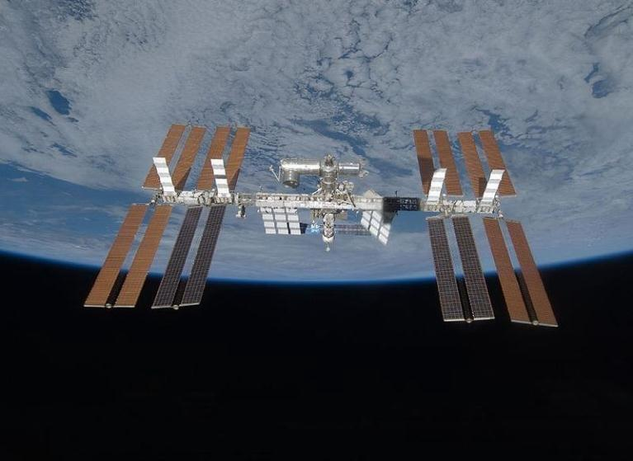
Планирование космических экспериментов (КЭ) на РС МКС
Notes:
В последней части доклада рассмотрены вопросы информатизации и автоматизации формирования Этапной программы (ЭП) научно-прикладных исследований и экспериментов, планируемых на российском сегменте МКС. Осуществлена разработка СППР «КОСМОС» для определения приоритетности космических экспериментов и разработана методика составления ЭП на основе предпочтений пользователя. СППР «Космос» использует все методологические рекомендации по разработке программного обеспечения СППР

Slide 103
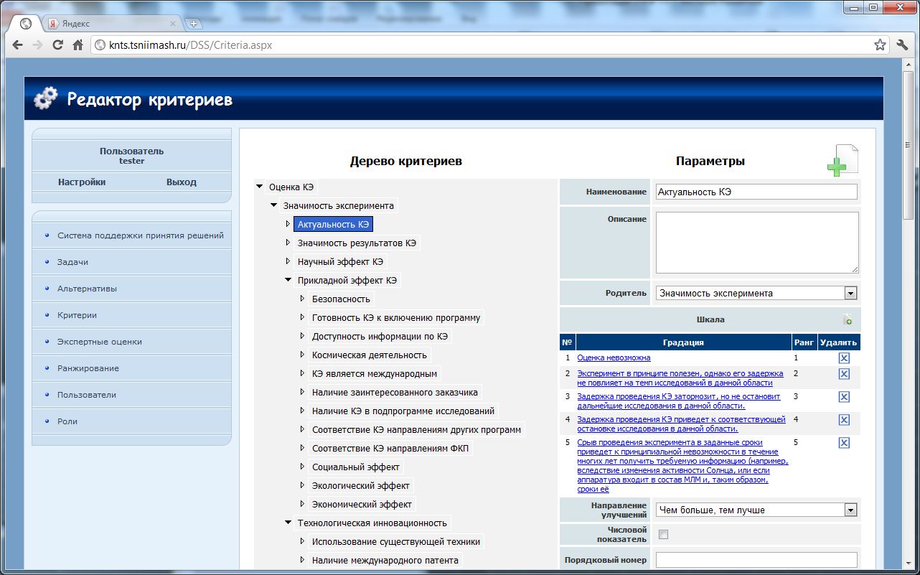
Редактор критериев
Notes:
Приведен редактор критериев. В процессе работы критерии уточнялись. Критерии носили разнородный характер, были как числовые так и лексические критерии. Суммарно более 40 критериев.

Slide 104
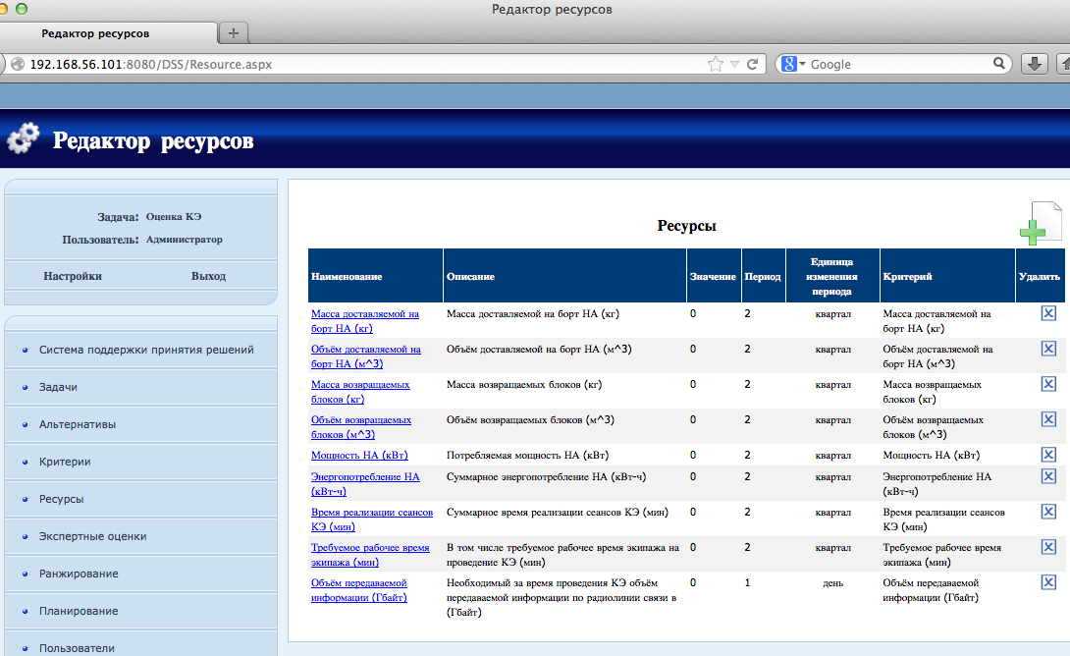
Ресурсные ограничения
Notes:
На слайде показан интерфейс ввода ресурсных ограничений

Slide 105
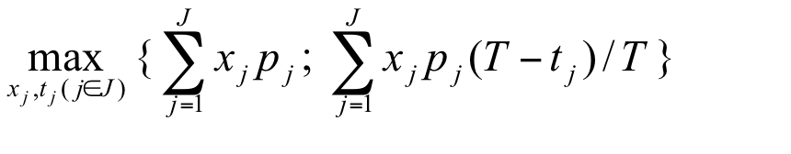
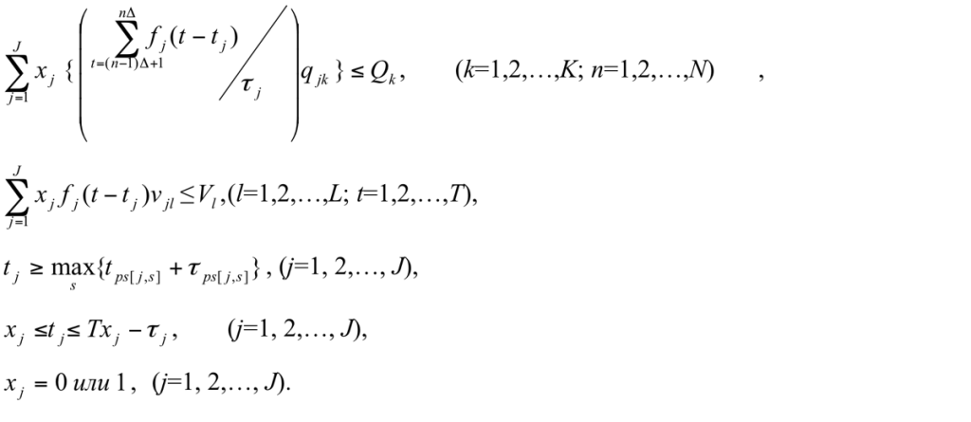
Формализация задачи планирования КЭ
Целевая функция
Ограничения
Notes:
Поставленная задача была формализована как задача с двумя критериями:
Максимизация суммарной полезности КЭ
минимизация времени ожидания начала КЭ с учетом приоритетов.
Даны ограничения
На складируемые ресурсы
На мощностные ресурсы
На последовательность работ
Ограничения на время начала КЭ
Ограничения определяющие дискретный характер оптимизационных переменных
Данная задача планирования относятся к классу многокритериальных нелинейных задач дискретного целочисленного (комбинаторного по x_{j}) программирования. Наиболее подходящим методом решения данной задачи является метод неявного перебора, основанный на локальной стратегии поиска. Этот метод, хотя и не гарантирует нахождения точного оптимального решения, как показывает опыт его использования, но позволяет находить с приемлемыми вычислительными затратами субоптимальные решения. Достоинством метода является возможность эффективного использования эвристик, учитывающих свойства решаемой задачи, при нахождении допустимых решений, при определении области перебора в районе рассматриваемой точки.

Slide 106
Диаграмма Ганта
Notes:
В результате решения задачи оптимизации формируется проект плана этапной программы показанный на слайде и пользователь может его самостоятельно корректировать.

Slide 107
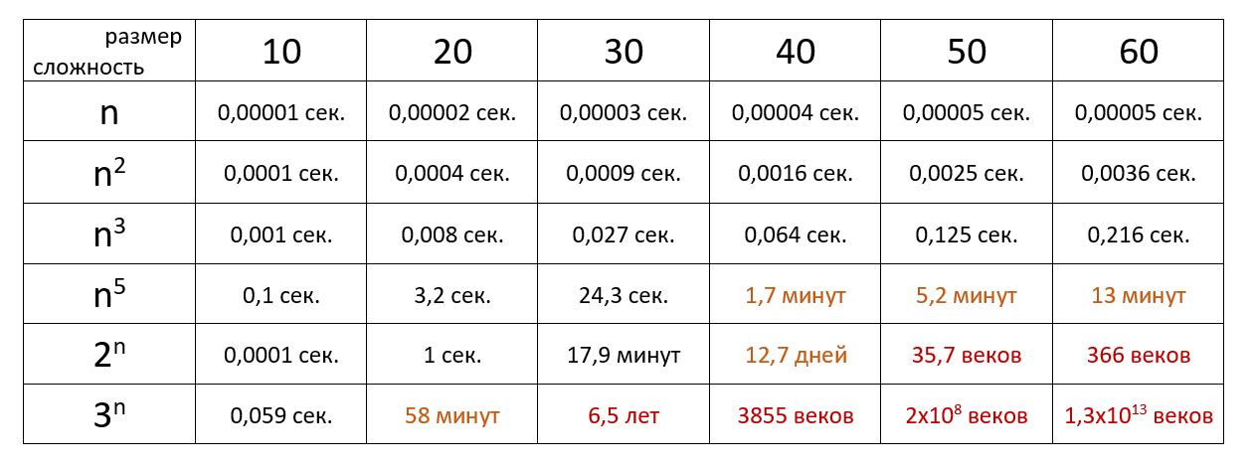
Трудноразрешимые задачи, NP-полнота

Slide 108
Экспоненциальная сложность на практике
Некоторые задачи имеют экспоненциальную сложность, но это сложность для наихудшего случая
Во многих практических задачах эта сложность не проявляется
Проблема – нет способа спрогнозировать как поведет себя экспоненциальный алгоритм на тех или иных данных

Slide 109
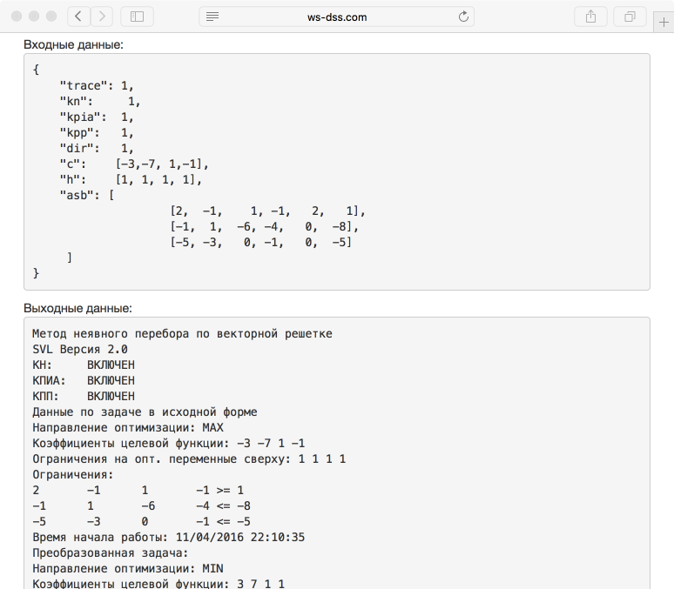
Решение оптимизационных задач в ws-dss

Slide 110
Современные средства решения задач оптимизации
AMPL - A Modeling Language for Mathematical Programming — язык моделирования для математического программирования
GAMS - General Algebraic Modeling System – система моделирования для математического программирования и оптимизации
JULIA - высокоуровневый высокопроизводительный свободный язык программирования с динамической типизацией, созданный для математических вычислений.
ILOG CPLEX - это решение, предназначенное для быстрой разработки и развертывания моделей математического программирования и программирования в ограничениях. Cочетает в себе полнофункциональную интегрированную среду разработки с поддержкой языка OPL и высокопроизводительные модули решений CPLEX и CP Optimizer.
SCIP - один из самых быстрых некоммерческих решателей для смешанного целочисленного программирования (MIP) и смешанного целочисленного нелинейного программирования (MINLP).
SciPy – содержит эффективный решатель MILP задач HiGHS - High-performance parallel linear optimization software

Slide 111
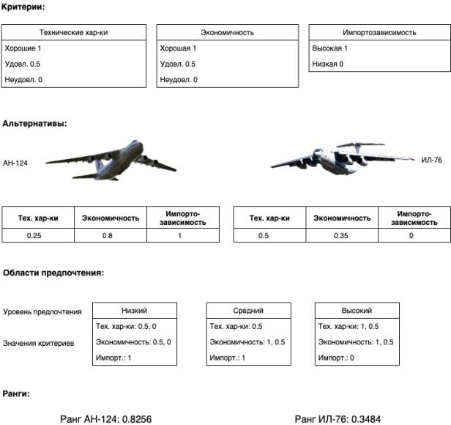
Многокритериальная оценка ЛА

Slide 112
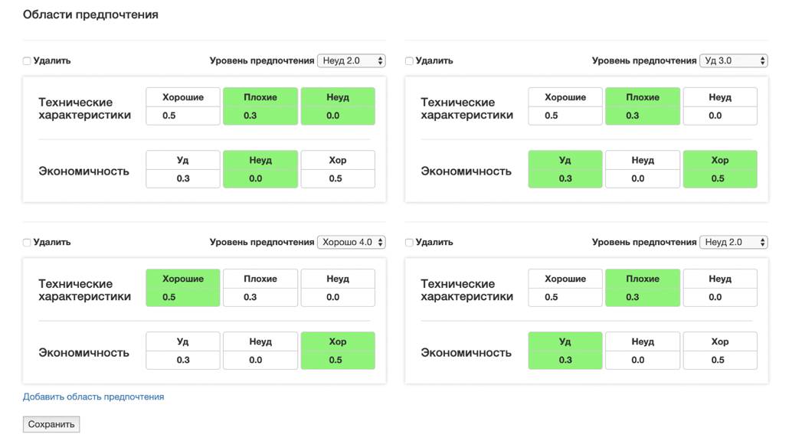
Использование областей предпочтений

Slide 113
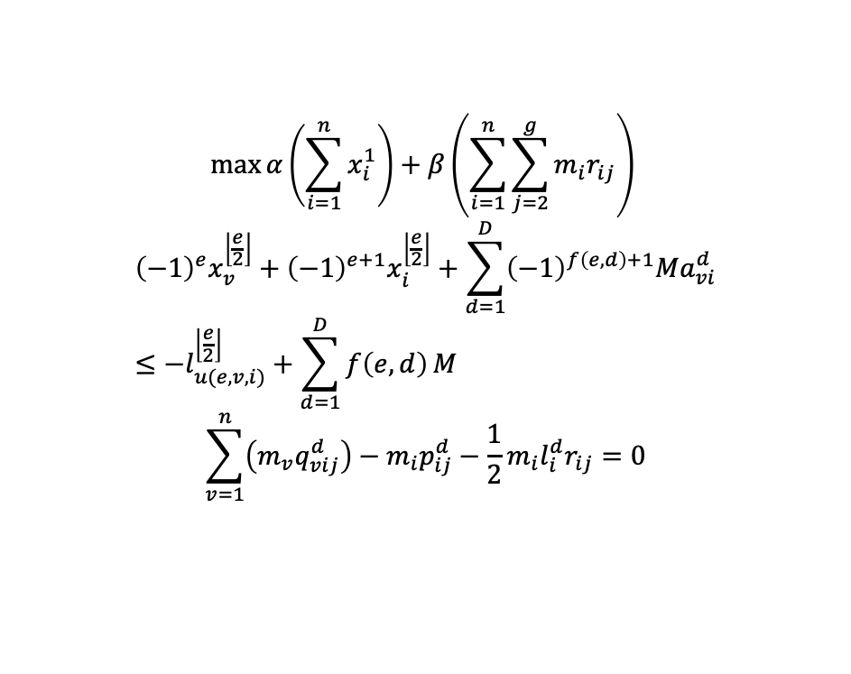

Оптимальное размещение грузов на борту воздушных судов
$$\max_{}{α\left(\sum_{i=1}^{n}{x_{i}^{1}}\right)+β\left(\sum_{i=1}^{n}{\sum_{j=2}^{g}{m_{i}r_{ij}}}\right) }$$
$${{\left(−1\right)}^{e}x}_{v}^{\left\lfloor \frac{e}{2}\right\rfloor }+{\left(−1\right)}^{e+1}x_{i}^{\left\lfloor \frac{e}{2}\right\rfloor }+\sum_{d=1}^{D}{{\left(−1\right)}^{f\left(e,d\right)+1}Ma_{vi}^{d}}≤−l_{u(e,v,i)}^{\left\lfloor \frac{e}{2}\right\rfloor }+\sum_{d=1}^{D}{f\left(e,d\right)}M$$
$$\sum_{v=1}^{n}{\left(m_{v}q_{vij}^{d}\right)}−m_{i}p_{ij}^{d}−\frac{1}{2}m_{i}l_{i}^{d}r_{ij}=0$$
$$\sum_{i=1}^{n}{\prod_{d=1}^{D}{l_{i}^{d}}r_{ij}}≤\prod_{d=1}^{D}{L_{j}^{d}}.$$

Slide 114

Алгоритм декомпозиции, эвристика, мультиагентный подход

Slide 115

Формирование расписаний авиаперевозок
$$\min_{x_{ijl}^{k}}\left(\sum_{k}{\sum_{i}{\sum_{jεJ_{i}^{k}}{α^{k}x_{ij1}^{k}}}}+\sum_{k}{\sum_{i}{\sum_{jεJ_{i}^{k}}{\sum_{l}{β_{ij}^{k}x_{ijl}^{k}}}}}\right)$$
$$∀k∀l\sum_{i}{\sum_{jεJ_{i}^{k}}{x_{ijl}^{k}}}≤1,∀k∀l<L_{k}∀j\sum_{iεI_{j}^{k}}{x_{ijl}^{k}}≤\sum_{uεJ_{j}^{k}}{x_{ju\left(l+1\right)}^{k}}+\sum_{uεJ_{j}^{k}}{x_{ju1}^{k}}$$
$$∀k\sum_{i}{\sum_{jεJ_{i}^{k}}{\sum_{l}{t_{ij}^{k}x_{ijl}^{k}}}}≤T−C_{k},∀i∀j\sum_{k}{\sum_{l}{v_{k}x_{ijl}^{k}}}≥a_{ij},$$
$$∀i\sum_{k}{\sum_{jεJ_{i}^{k}}{\sum_{l}{x_{ijl}^{k}}}}+\sum_{k}{\sum_{jεI_{i}^{k}}{\sum_{l}{x_{jil}^{k}}}}≤S_{i}$$

Slide 116


Мультиагентное моделирование в задачах DCOP
Пакет pyDCOP

Slide 117

Модели клеточных автоматов

Slide 118

Дискретно-событийные модели
Планируемые события заносятся в список будущих событий (СБС). Его структура:
время свершения события
код события
место события
массив идентификаторов ЛА,
к которым относится событие.
ПО:
AnyLogic, GPSS, SimPy

Slide 119

Имитационное моделирование

Slide 120
Планирование космических наблюдений

Slide 121



Мультидисциплинарная оптимизация
Пакет OpenMDAO

Slide 122

Models in WS-DSS

Slide 123

Parameters

Slide 124
Interaction scheme
WS-DSS / RoR
Sidekiq
Redis / NoSQL
neuro_fuzzy / Ruby
rinruby
ANFIS / R

Slide 125
Типовой процесс обработки информации
OLTP
ETL
Warehouse
OLAP
ETL

Slide 126
Определение
Большие данные (англ. big data) — обозначение структурированных и неструктурированных данных огромных объёмов и значительного многообразия, эффективно обрабатываемых горизонтально масштабируемыми программными инструментами

Slide 127
Пример больших данных

Slide 128

Признаки больших данных

Slide 129
Итоги
Определите цели
Измеряйте свое приближение к целям
Ведите разведочный анализ, готовьте данные
Выбирайте модели
Обучайте модели
Рассчитывайте метрики
Внедряйте хорошие модели в бизнес-процессы
Постоянно повышайте качество

Slide 130
Пишите: sudakov@ws-dss.com
Спасибо за внимание!

